Slide 1
Жизненный цикл управления ИТ-продуктом
Практическое занятие № 1
Алкеев Максим
Гижевская Лера
Кремнев Дмитрий Группа 6131

Slide 2
Задание 1.
Определите стадию развития продукта

Slide 3
Задание № 1
Определите, на какой стадии находятся 4 описанных далее продукта.
Опишите свои цели и задачи для каждого из четырех продуктов в зависимости от текущей стадии продукта.

Slide 4
Продукт 1. Galenos. Диагностика
В марте 2022 Питерский разработчик высокотехнологичных решений для медицины «ТехЛАБ» открыл для всех российский регионов бесплатный доступ к своей платформе «Galenos.Диагностика» для учета тестов на COVID-19. Это позволит медикам автоматизировать процесс проведения лабораторного исследования — от заполнения направления и маршрутизации материалов до анализа результатов, а также обеспечить контроль качества исследований.
Сейчас система успешно работает в 2 регионах страны и не требует большого количества времени и усилий на перенастройку для учета тестов на COVID-19. Новые регионы пока не очень активно подключаются, не все знают, про это решение, и не все готовы его тестировать. Несмотря на то, что подключение новых регионов к системе занимает всего несколько рабочих дней.
Notes:
Вопрос от Аксана

Slide 5
Продукт 2. Clubhouse
Рохан Сет и Пол Дэвисон запустили бета-версию аудиосоцсети Clubhouse в марте 2020 года. Главная особенность Clubhouse — общение только голосом. Для этого любой пользователь может создать «комнату» — они бывают открытыми, приватными или только для членов сообщества. Количество участников одной «комнаты» ограничено 5000 пользователями.
Аудитория начала расти в ноябре-декабре 2020 года, а к февралю достигла пика. Всего с 1 по 16 февраля Clubhouse вырос более чем вдвое — с 3,5 млн загрузок до 8,1 млн.
В конце февраля 2021 года темпы роста загрузок Clubhouse начали снижаться во всём мире. К 13 марта количество загрузок по миру достигло всего 12 млн.
За свою короткую историю Clubhouse создал новый сегмент в соцсетях — аудиочаты. Многие компании оценили потенциал такого способа коммуникации и внедрили похожие функции или даже создали самостоятельные продукты.
Notes:
Вопрос от Аксана

Slide 6
Продукт 3. Контур.Экстерн
Официальный старт проекта «Контур-Экстерн» был дан 1 июля 2000 года в момент создания Лаборатории Интернет-технологий компании «СКБ Контур», возникло понимание, что данные налоговой отчетности можно передавать в налоговые инспекции в электронном виде.
2003 год — это время стремительного регионального развития. 2004 год — год рыночной конкуренции. Широко двигаясь по регионам, компания и партнёры повсеместно стали встречаться с другими участниками рынка электронной отчетности и вступать с ними в конкуренцию. Сработал ещё один закон рынка — увидев успех первопроходцев, по их пятам быстро пустились молодые «старт-апы», имеющие перед глазами готовые пути развития бизнеса и способные избежать многих ошибок и метаний. Поэтому в 2004-м компании пришлось научиться быстрее реагировать на действия конкурентов в регионах, составлять рекламные материалы, выверять и регулировать все цены, проводить маркетинговые мероприятия, участвовать в выставках, создавать соответствующие подразделения и бизнес-процессы. О результатах этой работы говорят и лавинообразно нарастающее количество заключенных договоров с государственными органами, принимающими отчетность, и прирост количества абонентов, равного которому до этого ещё не было, и движение конкурентов по тому же, уже во многом проторенному пути. В 2006 году произошла рыночная коррекция, сложилась ситуация относительно устоявшихся рынков услуг спецоператоров, как федерального, так и региональных, со сложившимися правилами игры, пониманием средних цен и ключевых факторов успеха. Она существует и по сей день.
Notes:
Вопрос от Аксана

Slide 7
Продукт 4. Робот Валера
Электронный сотрудник (голосовой робот), ответственный за возвращение клиентов в салон: не дает клиентам утекать и увеличивает ядро клиентской базы без увеличения маркетингового бюджета.
Например, в одном салоне красоты замерили результаты работы Валеры за два тестовых дня. В салоны позвонили 18 клиентов: 12 новых, 6 старых. Администраторы, оказывается, никому не перезвонили. Валера поймал пропущенные звонки, отправил клиентам ссылки на онлайн-запись. 8 клиентов среагировали, записались и сели в кресло. Салон заработал 27 тыс. руб.
Если Валера просто проконтролирует, чтобы администратор связался со всеми, кто позвонил в салон, но не дозвонился, то можно увеличить на 100 тыс руб месячную выручку "салона из трех кресел”.
Другой салон в начале марта 2022 подключил Валеру. В ядре клиентской базы было 415 человек. К апрелю в ядре стало 629 человек. Прирост активной клиентской базы составил 214 человек и это без увеличения маркетингового бюджета. Валера напомнит клиенту о запланированном визите, напомнит постоянному клиенту, что ему пора записаться, соберет отзывы, каждый день в 9:00 пришлет собственнику салона детальный отчет о проделанной работе и результатах вчерашнего дня, поймает пропущенные звонки и сделает так, чтобы всем перезвонили, покажет собственнику, где проблема.
Первую версию робота зарелизили в августе 2021. Компания-разработчик робота сначала предлагала бесплатный доступ к роботу всем салонам красоты. Сейчас слухи об эффективности робота докатились до всех городов РФ и спрос на решение очень высокий, поэтому доступ можно получить, только оплатив подписку.
Notes:
Вопрос от Аксана

Slide 8
Определите, на какой стадии находятся 4 продукта
Внедрение
Продукт 1. Galenos. Диагностика
Взрывной рост
Продукт 4. Робот Валера
Зрелость
Продукт 3. Контур.Экстерн
Спад
Продукт 2. Clubhouse
Notes:
Вопрос от Аксана

Slide 9
Определите, какие у вас задачи на этой стадии
1. совершенствование торгового ассортимента за счет дифференциации продукции;
2. более глубокую сегментацию рынка и выход на новые сегменты (если такие еще остались);
3. стимулирование уже существующих покупателей к систематическому и более частому приобретению товара;
5. проведение конкурентоспособных рекламных кампаний;
10. прогнозирование возможных вариантов поведения конкурентов в ответ на включение в ассортимент нового товара;
13. поиск новых групп потребителей и стимулирование их к совершению покупки;
17. постепенное снижение уровня цен.
Контур.Экстерн
4. сокращение рекламных инвестиции или отказ от них; использование низко стоимостных и высоко охватных каналов коммуникации; сохранение знания
Clubhouse
Notes:
Вопрос от Аксана

Slide 10
Определите, какие у вас задачи на этой стадии
6. определение степени соответствия нового товара особенностям и структуре потребления;
7. информирование покупателей о преимуществах и характерных особенностях нового товара с помощью активного использования информативной рекламу;
8. формирование или совершенствование системы сбыта, в полной мере отвечающей характеристикам нового товара и требованиям его целевых покупателей;
9. выбор наиболее подходящего момента вывода нового товара на рынок;
10. прогнозирование возможных вариантов поведения конкурентов в ответ на включение в ассортимент нового товара;
12. разработка стратегии по адаптации нового товара к существующим рыночным условиям.
Galenos.
Диагностика
11. разработка мероприятий по преодолению конкуренции между уже существующими на рынке товарами и товарами-новинками;
14. обеспечение высокой результативности стимулирующей рекламы в плане убеждения покупателей совершить покупку в конкретном магазине;
15. исключение прямой конкуренции с другими магазинами за счет совершенствования и модификации товарного предложения;
16. определение оптимального уровня цен, обеспечивающего высокий объем продаж и достаточную норму прибыли; использование широкой сбытовой сети.
Робот Валера
Notes:
Вопрос от Аксана

Slide 11
Выберите корректные задачи из списка
совершенствование торгового ассортимента за счет дифференциации продукции;
более глубокую сегментацию рынка и выход на новые сегменты (если такие еще остались);
стимулирование уже существующих покупателей к систематическому и более частому приобретению товара;
сокращение рекламных инвестиции или отказ от них; использование низко стоимостных и высоко охватных каналов коммуникации; сохранение знания
проведение конкурентоспособных рекламных кампаний;
определение степени соответствия нового товара особенностям и структуре потребления;
информирование покупателей о преимуществах и характерных особенностях нового товара с помощью активного использования информативной рекламу;
формирование или совершенствование системы сбыта, в полной мере отвечающей характеристикам нового товара и требованиям его целевых покупателей;
выбор наиболее подходящего момента вывода нового товара на рынок;
прогнозирование возможных вариантов поведения конкурентов в ответ на включение в ассортимент нового товара;
Notes:
Вопрос от Аксана

Slide 12
Выберите корректные задачи из списка
11. разработка мероприятий по преодолению конкуренции между уже существующими на рынке товарами и товарами-новинками;
12. разработка стратегии по адаптации нового товара к существующим рыночным условиям.
13. поиск новых групп потребителей и стимулирование их к совершению покупки;
14. обеспечение высокой результативности стимулирующей рекламы в плане убеждения покупателей совершить покупку в конкретном магазине;
15. исключение прямой конкуренции с другими магазинами за счет совершенствования и модификации товарного предложения;
16. определение оптимального уровня цен, обеспечивающего высокий объем продаж и достаточную норму прибыли; использование широкой сбытовой сети.
17. постепенное снижение уровня цен.
Notes:
Вопрос от Аксана

Slide 13
Задание 2.
Опишите этапы жизненного цикла разработки продукта и критерии успешности каждого этапа

Slide 14
Задание 2
Для описанного ниже продукта опишите последовательность этапов жизненного цикла разработки продукта.
Определите критерии успешности прохождения каждого этапа согласно stage gate процессу разработки продукта.
Notes:
Вопрос от Аксана

Slide 15
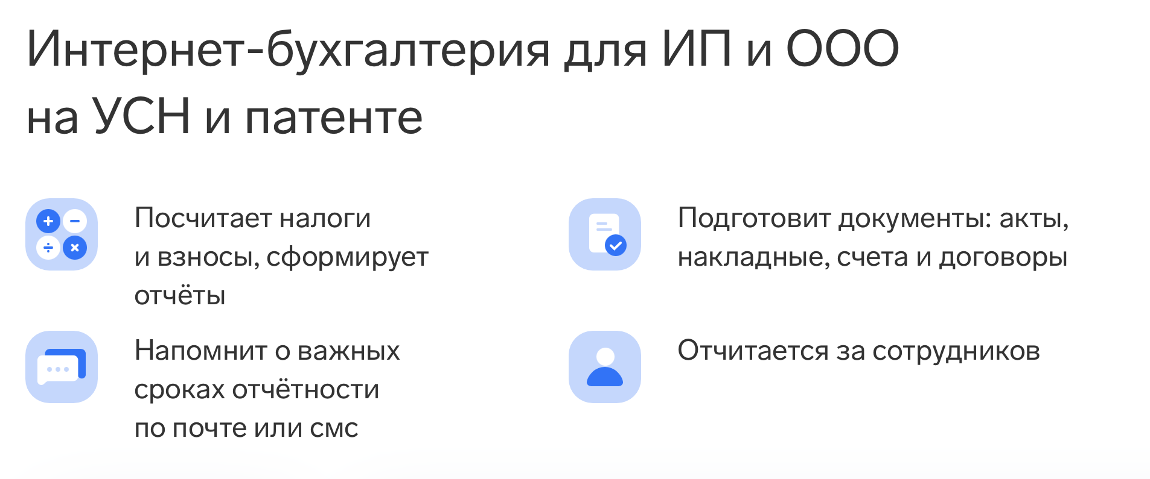
Кейс
Разработка мобильного приложения для ведения бухгалтерии небольшой компании
Разрабатываем простой автоматизированный сервис мобильное приложение для руководителя, бухгалтера и владельца компании
Учёт «в одной коробке»: налоги, бухгалтерия, кадры, торговля и управление финансами
Notes:
Вопрос от Аксана

Slide 16
Кейс 5
Генерация и отбор идей
Создание концепции проекта
Бизнес-план проекта
Разработка
Тестирование и утверждение
Запуск проекта
Составлена гипотеза продукта
Создание концепция продукта
Принято “решение” на разработку
Принято “решение” на тестирование
Принято “решение” на запуск
Описана идея, найдена команда единомышленников, выполнен анализ аудитории и рынка
Проверены гипотезы
Согласовано ТЗ и бизнес модель
Написан прототип продукта
Тестирование завершено, начато продвижение на рынок
Notes:
Вопрос от Аксана

